Slide 1
BAB 2 LOGIKA MATEMATIKA
DOSEN PENGAMPU: WRESTI ANDRIANI, S.E.,M.Kom

Slide 2
Logika
Logika merupakan dasar dari semua penalaran (reasoning).
Penalaran didasarkan pada hubungan antara proposisi atau pernyataan (statements).

Slide 3
Preposisi
Pernyataan atau proposisi adalah sebuah kalimat tertutup yang mempunyai nilai kebenaran BENAR saja atau SALAH saja, tapi tidak keduanya.
Umumnya digunakan huruf kecil seperti :
p, q, r, s, t …
Nilai kebenaran suatu pernyataan dinotasikan dengan simbol τ

Slide 4
Contoh
p : “ Hasil perkalian 3 dan 6 adalah 18 “ , τ(p) = B (Benar) atau τ(p) = T (True)
q : “ Semua bilangan prima adalah bilangan ganjil” , τ(q) = S (Salah) = F(False)
r : “ 12 + 5 > 16 “ , τ(r) = T
s : “ Besi adalah benda cair “ , τ(s) = F

Slide 5
Bukan Preposisi/Pernyataan
Kalimat yang tidak mempunyai nilai kebenaran yang pasti adalah bukan pernyataan. Berikut ini adalah beberapa contoh kalimat yang bukan pernyataan.
“Cape deh…”
“ x² – 5x + 4 > 0 “
“ 2x + 5 < 18 “
“Mahasiswa STMIK TEGAL keren semua”

Slide 6
Kombinasi Preposisi
Misalkan p dan q adalah proposisi.
1. Konjungsi (conjunction): p dan q
Notasi p ∧ q,
2. Disjungsi (disjunction): p atau q
Notasi: p ∨ q
3. Ingkaran (negation) dari p: tidak p
Notasi: ∼p
p dan q disebut proposisi atomik
Kombinasi p dengan q menghasilkan proposisi majemuk (compound proposition)

Slide 7
Contoh
p : Hari ini hujan
q : Murid-murid diliburkan dari sekolah
Maka
p ∧ q : Hari ini hujan dan murid-murid diliburkan
dari sekolah
p ∨ q : Hari ini hujan atau murid-murid diliburkan
dari sekolah
∼p : Tidak benar hari ini hujan
(atau: Hari ini tidak hujan)

Slide 8
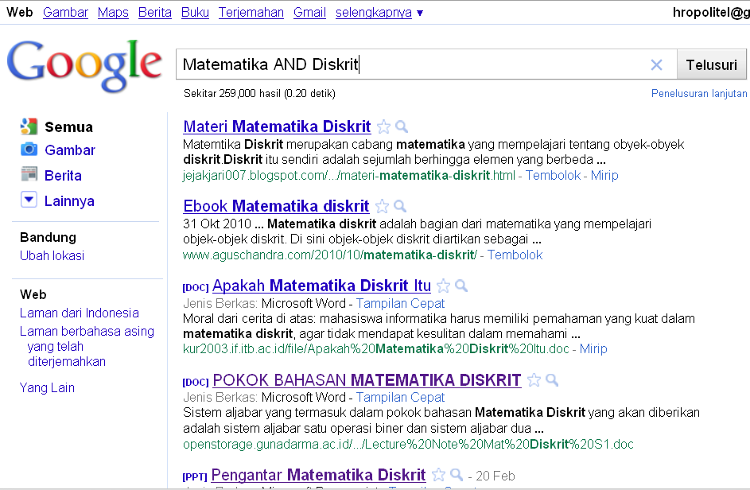
Operator AND Dalam Google

Slide 9
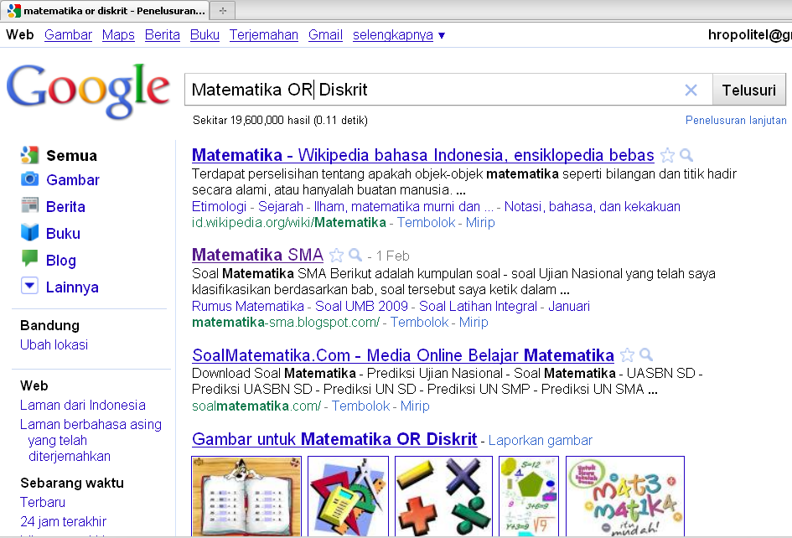
Operator OR Dalam Google

Slide 10
Disjungsi Eksklusif
Kata “atau” (or) dalam operasi logika digunakan dalam salah satu dari dua cara:
1. Inclusive or
“atau” berarti “p atau q atau keduanya”
Contoh: “Tenaga IT yang dibutuhkan menguasai Bahasa
C++ atau Java”.
2. Exclusive or
“atau” berarti “p atau q tetapi bukan keduanya”.
Contoh: “Ia dihukum 5 tahun atau denda 10 juta”.

Slide 11
Proposisi Bersyarat (kondisional atau implikasi)
Bentuk proposisi: “jika p, maka q”
Notasi: p → q
Proposisi p disebut hipotesis, antesenden, premis, atau kondisi
Proposisi q disebut konklusi (atau konsekuen).

Slide 12
Contoh
a. Jika saya lulus ujian, maka saya mendapat
hadiah dari ayah
b. Jika suhu mencapai 80°C, maka alarm akan
berbunyi
c. Jika anda tidak mendaftar ulang, maka
anda dianggap mengundurkan diri

Slide 13
Implikasi Pada Pemrograman
Implikasi Dalam Bahasa Pemrograman
if c then S
c: ekspresi logika yang menyatakan syarat/kondisi
S: satu atau lebih pernyataan.
S dieksekusi jika c benar,
S tidak dieksekusi jika c salah
Struktur if-then pada bahasa pemrograman berbeda dengan implikasi if-then yang digunakan dalam logika.

Slide 14
Implikasi Pada Pemrograman
Pernyataan if-then dalam bahasa pemrograman bukan proposisi karena tidak ada korespondensi antara pernyataan tersebut dengan operator implikasi (→).
Interpreter atau compiler tidak melakukan penilaian kebenaran pernyataan if-then secara logika. Interpreter hanya memeriksa kebenaran kondisi c, jika c benar maka S dieksekusi, sebaliknya jika c salah maka S tidak dieksekusi.

Slide 15
Contoh
Misalkan di dalam sebuah program yang ditulis dalam Bahasa Pascal terdapat pernyataan berikut:
if x > y then y:=x+10;
Berapa nilai y setelah pelaksanaan eksekusi if-then jika:
(i) x = 2, y = 1
(ii) x = 3, y = 5?

Slide 16
Solusi
(i) x = 2 dan y = 1
Ekspresi x > y bernilai benar
Pernyataan y:=x+10 dilaksanakan
Nilai y sekarang menjadi y = 2 + 10 = 12.
(ii) x = 3 dan y = 5
Ekspresi x > y bernilai salah
Pernyataan y:=x+10 tidak dilakukan
Nilai y tetap seperti sebelumnya, yaitu 5.

Slide 17
Varian Preposisi Bersyarat
Kondisional : p → q
Konvers (kebalikan) : q → p
Invers : ~ p → ~ q
Kontraposisi : ~ q → ~ p

Slide 18
Contoh
Tentukan konvers, invers, dan kontraposisi dari:
“Jika Amir mempunyai mobil, maka ia orang kaya”
Penyelesaian:
Konvers : Jika Amir orang kaya, maka ia mempunyai
mobil
Invers : Jika Amir tidak mempunyai mobil, maka ia
bukan orang kaya
Kontraposisi: Jika Amir bukan orang kaya, maka ia
tidak mempunyai mobil

Slide 19
Contoh
Diberikan pernyataan “Perlu memiliki password yang sah agar anda bisa log on ke server”
Nyatakan pernyataan di atas dalam bentuk proposisi “jika p, maka q”.
Tentukan ingkaran, konvers, invers, dan kontraposisi dari pernyataan tersebut.

Slide 20
Solusi
Misal:
p : Anda bisa log on ke server
q : Memiliki password yang sah
(a) Jika anda bisa log on ke server maka anda memiliki password yang sah
1) Ingkaran:
“Anda bisa log on ke server dan anda tidak
memiliki password yang sah”
2) Konvers:
“Jika anda memiliki password yang sah maka anda bisa log on ke server”

Slide 21
Solusi
3) Invers:
“Jika anda tidak bisa log on ke server maka anda tidak memiliki password yang sah”
4) Kontraposisi :
“Jika anda tidak memiliki password yang sah
maka anda tidak bisa log on ke server”

Slide 22
Tabel Kebenaran
2) [~ p V ~q ] Λ r
NEGASI
DISJUNGSI
KONJUNGSI
IMPLIKASI
p | ~p
B | S
S | B
p | q | p v q
B | B | B
B | S | B
S | B | B
S | S | S
p | q | p ^ q
B | B | B
B | S | S
S | B | S
S | S | S
p | q | p ➔ q
B | B | B
B | S | S
S | B | B
S | S | B
BIIMPLIKASI
EXCLUSIVE OR
p | q | p ⇔ q
B | B | B
B | S | S
S | B | S
S | S | B
p | q | p ⊕ q
B | B | S
B | S | B
S | B | B
S | S | S

Slide 23
TABEL KEBENARAN PERNYATAAN MAJEMUK
p | q | ~q | (p Λ ~q) | ~(p Λ ~q)
B | B | S | S | B
B | S | B | B | S
S | B | S | S | B
S | S | B | S | B
CARA
BIASA
p | q | ~ | ( p | ^ | ~ | q )
B | B | B | B | S | S | B
B | S | S | B | B | B | S
S | B | B | S | S | S | B
S | S | B | S | S | B | S
CARA
SINGKAT

Slide 24
Contoh Tabel Kebenaran Majemuk 3 var
(p Λ q) → [ ~p V (q Λ r) ]
1 | 2 | 3 | 4 | 5 | 6 | 7 | 8 , 9 | 10 | 11 | 12 | 13
p | q | r | ( p | ^ | q ) | → | [ ~p | V | ( q | ^ | r ) ]
B | B | B | B | B | B | B | S | B | B | B | B
B | B | S | B | B | B | S | S | S | B | S | S
B | S | B | B | S | S | B | S | S | S | S | B
B | S | S | B | S | S | B | S | S | S | S | S
S | B | B | S | S | B | B | B | B | B | B | B
S | B | S | S | S | B | B | B | B | B | S | S
S | S | B | S | S | S | B | B | B | S | S | B
S | S | S | S | S | S | B | B | B | S | S | S
(1) | (1) | (1) | (1) | (3) | (1) | (5) | (2) | (4) | (1) | (3) | (1)

Slide 25
TAUTOLOGI, KONTRADIKSI, SATISFY
TAUTOLOGI :
Pernyataan Majemuk yang nilai kebenarannya BENAR semua
KONTRADIKSI:
Pernyataan Majemuk yang nilai kebenarannya SALAH semua
SATISFY :
Pernyataan Majemuk yang nilai kebenarannya GABUNGAN.

Slide 26
Contoh Tautologi & Kontradiksi
p V ~ ( p Λq )
~( p→q ) Λ (~p V q )
p | V | ~ | ( p | ^ | q )
B | B | S | B | B | B
B | B | B | B | S | S
S | B | B | S | S | B
S | B | B | S | S | S
~ | ( p | → | q) | ^ | (~p | V | q)
S | B | B | B | S | S | B | B
B | B | S | S | S | S | S | S
S | S | B | B | S | B | B | B
S | S | B | S | S | B | B | S
TAUTOLOGI
KONTRADIKSI

Slide 27
Aplikasi pada rangkaian
p
A
B
p V q
PARALEL: Arus akan mengalir ke titik B Jika salah satu dari p atau q ON
q
A
p
q
B
SERI : Arus akan mengalir ke titik B Jika p dan q keduanya ON.
p Λ q
p
[ p V (q ^ ~p) ] V [ (r V ~q) ^ p ]
q
~p
r
p
~q

Slide 28
KONDISIONAL , KONVERS, INVERS , dan KONTRAPOSISI
KONDITIONAL KONVERS INVERS KONTRAPOSISI
p | q | p → q | q → p | ~p → ~ q | ~ q → ~p
B | B | B | B | B | B
B | S | S | B | B | S
S | B | B | S | S | B
S | S | B | B | B | B

Slide 29
EKIVALENSI LOGIS

Slide 30
Contoh
Tunjukkan bahwa ~ ( p V q ) ekivalen dengan ~p ^ ~q
~ | (p | V | q)
S | B | B | B
S | B | B | S
S | S | B | B
B | S | S | S
~p | ^ | ~q
S | S | S
S | S | B
B | S | S
B | B | B

Slide 31
Contoh
2. Tunjukkan bahwa ~ ( p ^ q ) ekivalen dengan ~p v ~q
~ | (p | ^ | q)
S | B | B | B
B | B | S | S
B | S | S | B
B | S | S | S
~p | v | ~q
S | S | S
S | B | B
B | B | S
B | B | B

Slide 32
Latihan Soal
Buatlah Tabel Kebenaran untuk pernyataan majemuk berikut.
1) ~ [ p Λ q ] V ~ p
2) [~ p V ~q ] Λ r
3) [p V q] → ~q
4) [( p → q) Λ ~q ] → ~p
5) p Λ ( q V r ) 6) ~p V (q Λ ~r)
7) p → [p Λ ( q V r) ]
8) [ (p →q) Λ ( ~q V r )] → ( p → r )

Slide 33
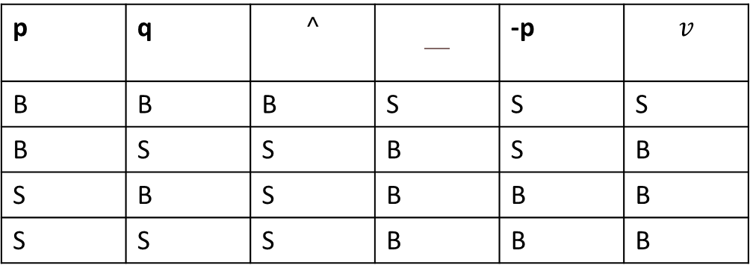
1) ~ [ p Λ q ] V ~ p
p | q | $$^$$ |  | -p | $$v$$
B | B | B | S | S | S
B | S | S | B | S | B
S | B | S | B | B | B
S | S | S | B | B | B

Slide 34
Latihan Soal
7. Tunjukkan bahwa (p →q) ekivalen dengan ~p V q
8. Tunjukkan bahwa p V (p ^ q) ≡ p dan p ^ (p V q) ≡ p
9. Gambarkan rangkaian dari pernyataan majemuk berikut
a. (~p ^ [ q V (r ^ ~s) ]) V [~q V p]
b. { [ (p ^ q) V (r ^ ~p)] ^ s } V { ~p ^ [ q V (r ^ ~s) ] ^ ~q }

Slide 35
Latihan Soal
Buatlah tabel kebenaran untuk masing-masing
pernyataan berikut
[(~p∧r) → ~q ] ↔( ~r V p )
[ (~r V q) ↔ ~p ] → ( ~q ∧ p )

